Slide 1



সুস্বাগতম

Slide 2

প্রভাত চন্দ্র
সহকারী শিক্ষক
পশ্চিমডাংগী সপ্রাবি.
বালিয়াডাংগি,ঠাকুরগাঁও।

Slide 3


শ্রেণি- ৫ম বিষয়- গণিত
বিষয়বস্তু – গড়
সময়–৪০মি

Slide 4

১। গড় নির্ণয়ের সূত্র বলতে পারবে।
২। সুত্র ব্যবহার করে একই জাতীয়
একাধিক রাশির গড় নির্ণয় করতে পারবে ।

Slide 5



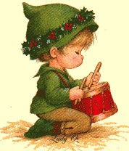


এসো সুরে সুরে বলি
গণিতের সমস্যা থাকবে
তবুও সমাধান করতে হবে
বারে বারে চেষ্টা না করে
অঙ্ক শিখেছে কে কবে ।।
কোনটা কঠিন কোনটা সহজ
ভাবছ কেন মিছে
সব সমাধান করতে হবে
রইবো নাক বসে
অঙ্ক শেখার এইতো সময়
করব নাক সময় অপচয়
সময় শেষে এমন সুযোগ
কখন বল কে পাবে ।।

Slide 6
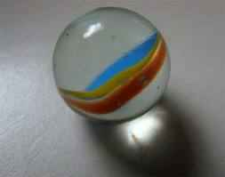
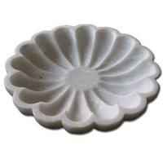
৭ টি মার্বেল
৫ টি মার্বেল
৬ টি মার্বেল
একত্রে ১৮ টি

Slide 7
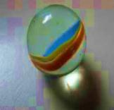
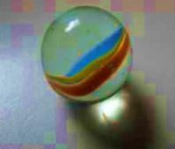

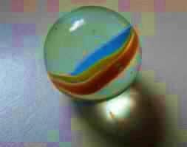

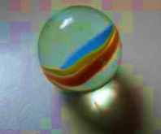


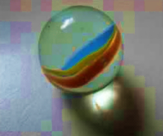



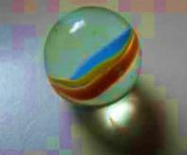
১৮ ৩ = ৬

Slide 8


গড়
আজকের পাঠ

Slide 9

উ
প
স্থা
প
ন

Slide 10

বাস্তব উপকরণ কলম , কাঠি প্রদর্শন ও আলোচনা ।

Slide 11
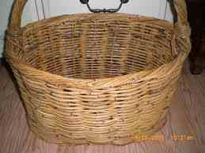
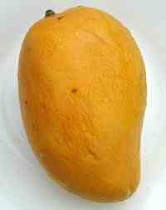
৫টি আম
৩ টি আম
৪ টিআম
৫
৩
৪
১২
+
একত্রে ১২ টি আম

Slide 12

ঝুড়ি গুলোতে
গড়ে ৪ টি
আম রয়েছে
১২ টি আম
১২
৩
=
৪

Slide 13


ঝুড়ি গুলোর আমের গড় সংখ্যা কীভাবে বের হল?
ঝুড়ি গুলোর আমের মোট সংখ্যাকে ঝুড়ির
সংখ্যা দিয়ে ভাগ করে ।

Slide 14

গড় নির্ণয়ের সুত্র –
গড় = রাশিগুলোর যোগফল রাশির সংখ্যা

Slide 15
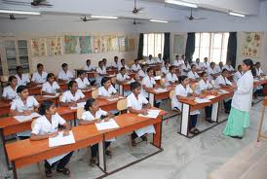
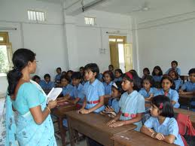
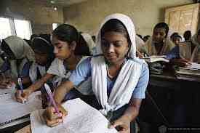
কানার হাট মডেল স .প্রা . বিদ্যালয়ে ৩য় -৫ম শ্রেণি
পর্যন্ত শিক্ষার্থী সংখ্যা নিন্মরূপ --
৩য় শ্রেণি
৪র্থ শ্রেণি
৫ম শ্রেণি
৯৫ জন
৭৫ জন
৬৭ জন
ঐ বিদ্যালয়ে ৩ টি শ্রেণিতে গড়ে কতজন শিক্ষার্থী রয়েছে ?

Slide 16
লক্ষ কর --
৩ টি শ্রেণির মোট শিক্ষার্থী সংখ্যা-
( ৯৫ + ৭৫ + ৬৭ ) জন =২৩৭ জন
শ্রেণির সংখ্যা ৩
.
.
.
গড় শিক্ষার্থী = ( ২৩৭ ৩) জন
= ৭৯ জন

Slide 17

তোমাদের বিদ্যালয়ে ১ম থেকে ৫ম শ্রেণি
পর্যন্ত গড়ে কতজন শিক্ষার্থী রয়েছে ?
সূত্র ব্যবহার করে সমাধান কর ।
শিক্ষার্থীরা আমার সহযোগিতায়
চক বোর্ডে সমাধান করবে ।
১ম শ্রেণিতে

Slide 18


বইয়ের ২২ও২৩ পৃষ্ঠা খোল এবং ভালভাবে দেখো ।

Slide 19

মূল্যায়ন

Slide 20


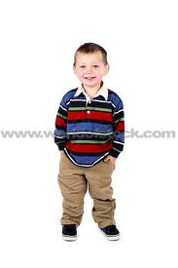
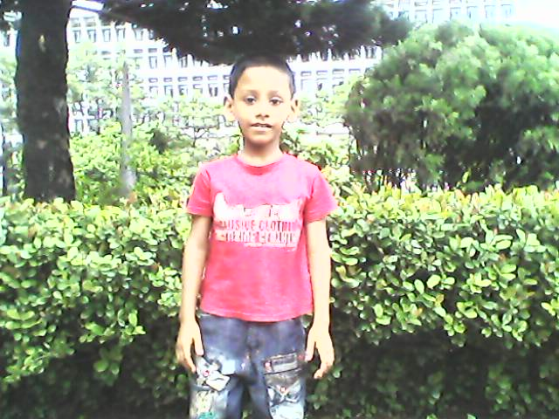
গড় নির্ণয়ের সূত্রটি কি ?
নীচে চার জন বালকের বয়স দেওয়া হল -
৭ বছর
১২ বছর
৪ বছর
৯ বছর
বালকদের গড় বয়স কত ?

Slide 21
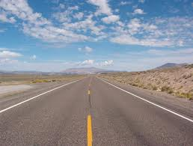
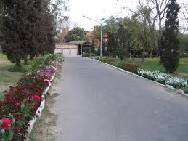
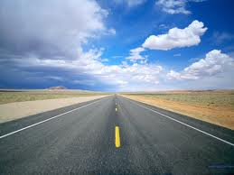
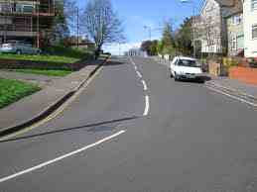
নীচে চারটি সড়কের দূরত্ব দেওয়া হল ।
৩৫০ কি.মি.
২৫০ কি .মি.
২২০ কি.মি .
১৮০ কি .মি .
সড়ক গুলোর গড় দূরত্ব কত ?

Slide 22

বাড়ির কাজ -
তোমার পরিবারের সদস্যদের গড় বয়স কত ?

Slide 23


ধন্যবাদ

